Slide 1


Slide 2
Czym jest django?
Django to framework dla aplikacji webowych, napisany w języku Python, który ułatwia szybkie tworzenie aplikacji internetowych.
Kluczowe zalety:
Szybki rozwój
Wszystko w jednym
Bezpieczny

Slide 3
Historia django
Początki: Django zostało stworzone w 2005 roku przez programistów pracujących dla gazety "Lawrence Journal-World" w Kansas, aby zarządzać treściami dynamicznymi stron internetowych. Projekt szybko został udostępniony jako open-source, co pozwoliło społeczności programistów na własne modyfikacje i ulepszenia.
Rozwój: Django od początku było projektowane z myślą o szybkim rozwoju aplikacji webowych, co przyciągnęło wielu deweloperów. W ciągu kolejnych lat, framework został rozszerzony o wiele nowych funkcjonalności, takich jak wsparcie dla wielu baz danych, międzynarodowa obsługa I18N, czy system migracji schematów baz danych.

Slide 4
Architektura django
Wzorzec MTV:
Model: Reprezentuje dane aplikacji. Model odpowiada za strukturę, walidację i zachowanie danych.
Template: Zarządza prezentacją danych. Szablony Django są elastyczne i mogą być dostosowywane do potrzeb użytkownika.
View: Logika, która odpowiada na żądania HTTP. Widoki pobierają dane z modeli i przekazują je do szablonów.
Proces obsługi żądań: Django otrzymuje żądanie, mapuje URL na odpowiedni widok, który następnie zwraca odpowiedź HTTP.

Slide 5
Cechy django
Rozbudowany ORM: Umożliwia pracę z bazami danych w sposób zbliżony do operowania normalnymi klasami Pythona.
Bezpieczeństwo: Ochrona przed SQL Injection, CSRF i XSS jest wbudowana w framework.
Wbudowane komponenty: System autoryzacji, panel administracyjny, obsługa sesji, mechanizm szablonów, obsługa formularzy i wiele więcej.

Slide 6
Instalacja django
pip install django
django-admin startproject mysite

Slide 7
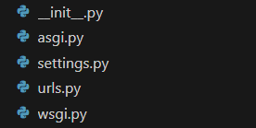
Pliki
__init__.py
asgi.py i wsgi.py
settings.py - ustawianie projektu
urls.py
manage.py - definiowania mapowania URL-i na odpowiednie widoki (views) w aplikacji, umożliwiając nawigację po stronie internetowej.

Slide 8
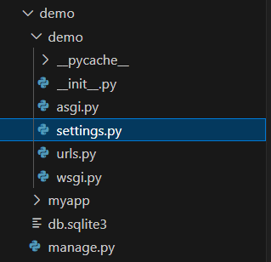
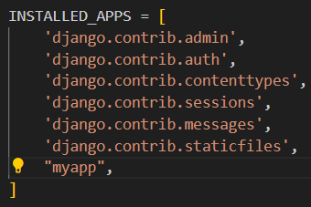
Aplikacje
cd mysite
python manage.py startapp myapp

Slide 9
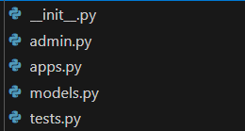

Pliki2
__init__.py
admin.py - zapisywanie modeli, które mogę być modyfikowane w panelu administratorskim
apps.py - zawiera kod do konfigurowania aplikacji
models.py - definiowanie modeli
tests.py
views.py -definiowanie danych renderowanych w templatkach

Slide 10
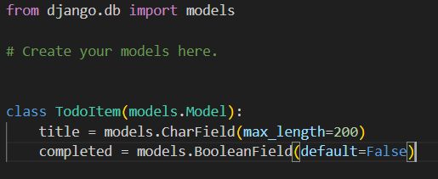
Modele(models.py)
Plik models.py służy do definiowania modeli, które reprezentują strukturę bazy danych aplikacji i są odpowiedzialne za interakcje z bazą danych, umożliwiając tworzenie, modyfikowanie i pobieranie danych.
Przykładowy kod

Slide 11
Migracje
Po każdej zmianie struktury bazy danych trzeba przeprowadzić migracje, aby ją zaktualizować

Slide 12
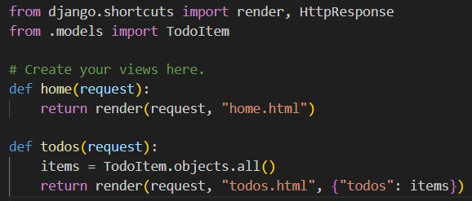
Views
Widoki w Django są funkcjami w języku Python, które przyjmują żądania HTTP i zwracają odpowiedzi HTTP, takie jak dokumenty HTML.
Strona internetowa korzystająca z Django jest pełna widoków wykonujących różne zadania i misje.
Widoki zazwyczaj znajdują się w pliku o nazwie views.py umieszczonym w folderze twojej aplikacji.

Slide 13
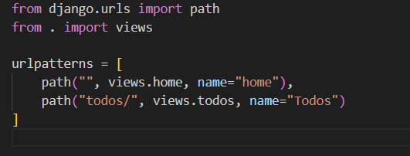
urls
Plik urls.py w folderze aplikacji służy do definiowania tras url specyficznych dla danej aplikacji. Określa on, które widoki powinny być wywoływane w odpowiedzi na określone żądania url.

Slide 14
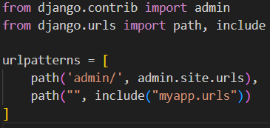
W głównym folderze w pliku urls.py

Slide 15
HTML templates
W folderze myapp tworzymy folder templates, a w tym folderze plik base.html
W tym folderze piszemy pliki html i jinja(silnik użyty do template do deklarowania dynamicznych danych)

Slide 16
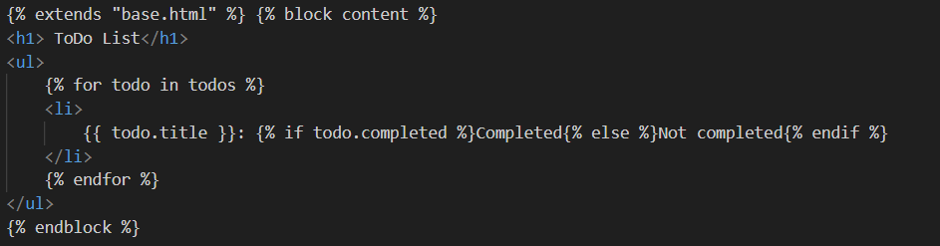
Przykładowy kod

Slide 17
Uruchamianie serwera
W terminalu

Slide 18
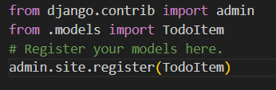
Django admin panel
Aby z niego skorzystac trzeba stworzyc użytkownika komendą python manage.py createsuperuser
Możemy w nim dodawać rekordy do naszej bazy danych

Slide 19
Zadanie
Stwórz stronę biura nieruchomości za pomocą django która zawiera:
Stronę główną
Podstronę „o nas” zawierające dane kontaktowe
Podstronę zawierającą bazę danych z kolumnami i wprowadź 5 rekordów:
Nazwa
Cena
Dostepnosc
Adres
Opis

